Slide 1


Обучение грамоте.
Урок 8.

Slide 2
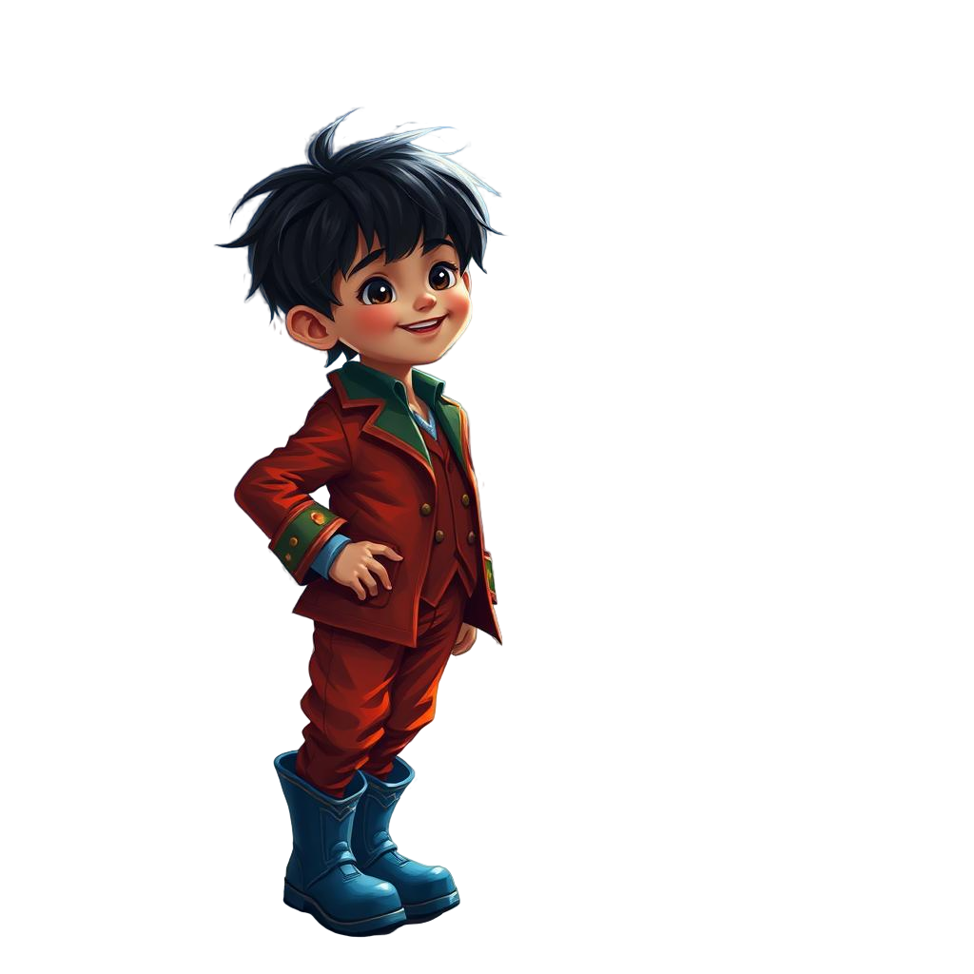
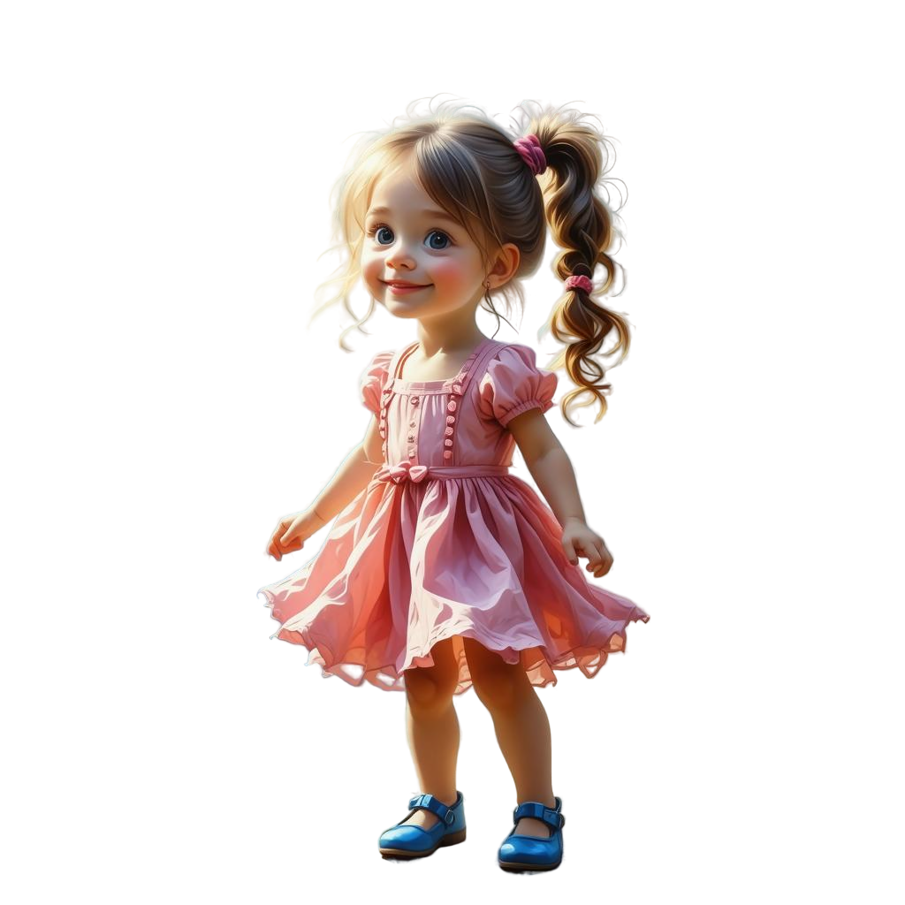

«Волшебные звуки, которые поют!»
Потому что они звучат сами по себе, поют! Попробуй сказать «А», «О», «И» — ведь можно произнести, не закрывая рот и не мешая языком!
Гласинка, я уже знаю несколько букв, но почему их называют гласными?
А
Ы
Ё
О
Е
И
Ю
Э
Я
У

Slide 3

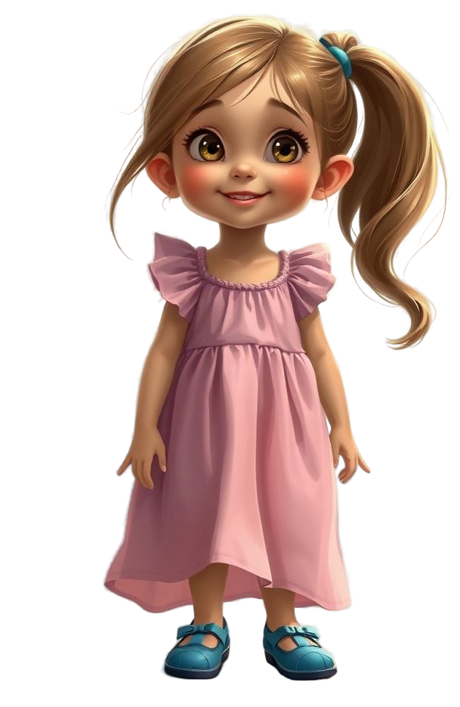
А
У
Упражнение «Пой звуки!»
А я попробую спеть все гласные как песенку! Давай со мной.
О
Ы
Э
И
ЖМИ

Slide 4

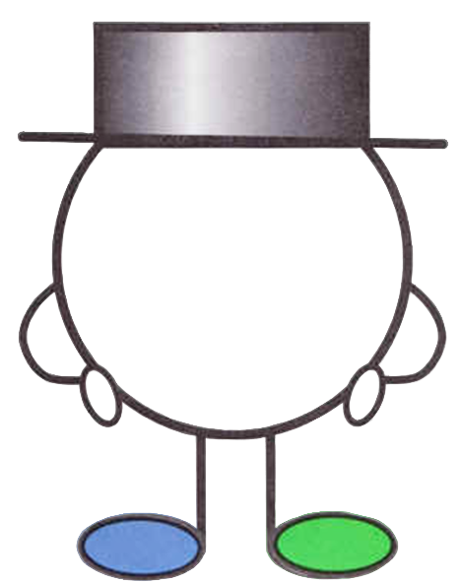
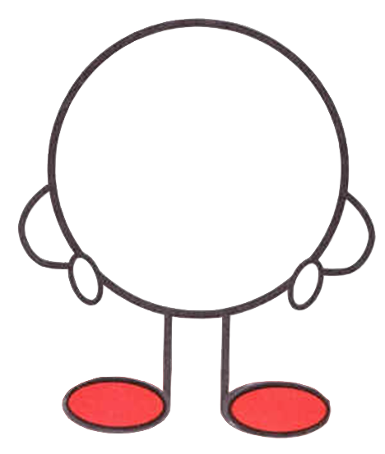
Посмотри это домик для гласных звуков, надо выбрать только гласные звуки
Игра «Домики для звуков»
Гласные звуки — это те, при произнесении которых губы, зубы и язык не мешают проходить воздуху. К ним относятся [а], [о], [у], [ы], [э], [и].
Г
А
Э
В
Б
О
З
Р
Ы
И

Slide 5


Я
Игра «Найди гласную»
Я очень люблю шары, дай мне шарики с гласными буквами.
Я
П
Ж
Ё
Ю
Х
Е

Slide 6



В конце, нажмите на радугу.
Когда все гласные поют вместе — рождается радуга слов!
Я
У
Е
Ю
А
И
О
У

Slide 7

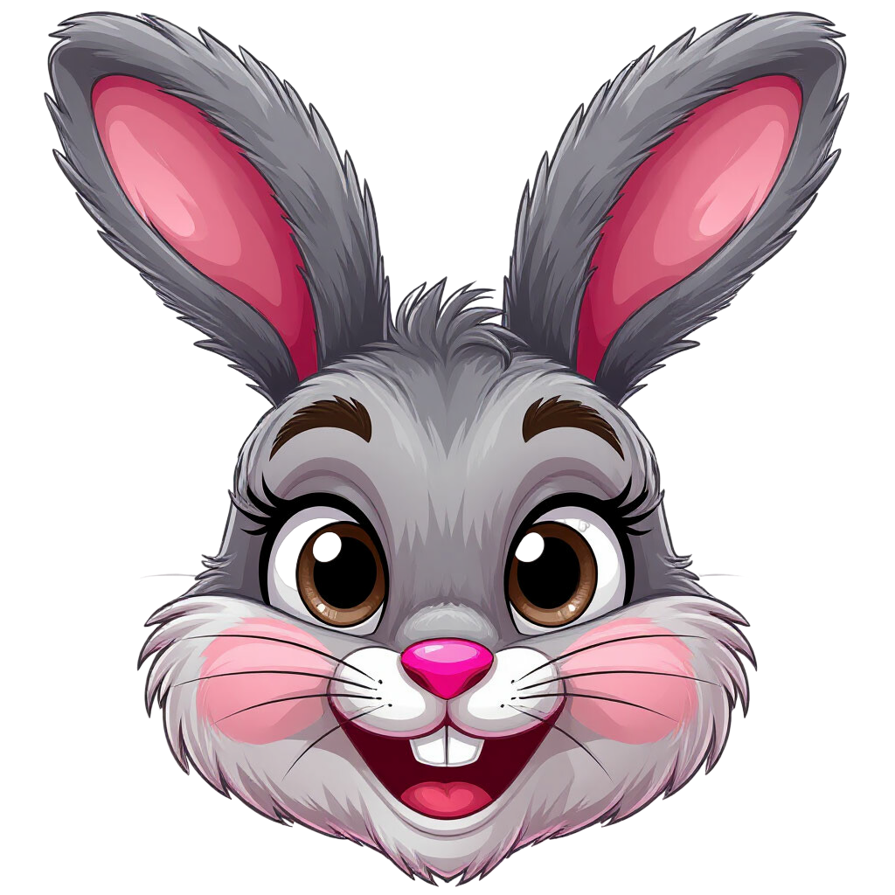



Звуки: О, А, Ы
Угадай, какой звук показывает зайка

Slide 8

А значит, ты можешь петь любые слова!
Теперь я знаю всех гласных!

